Slide 1


Slide 2
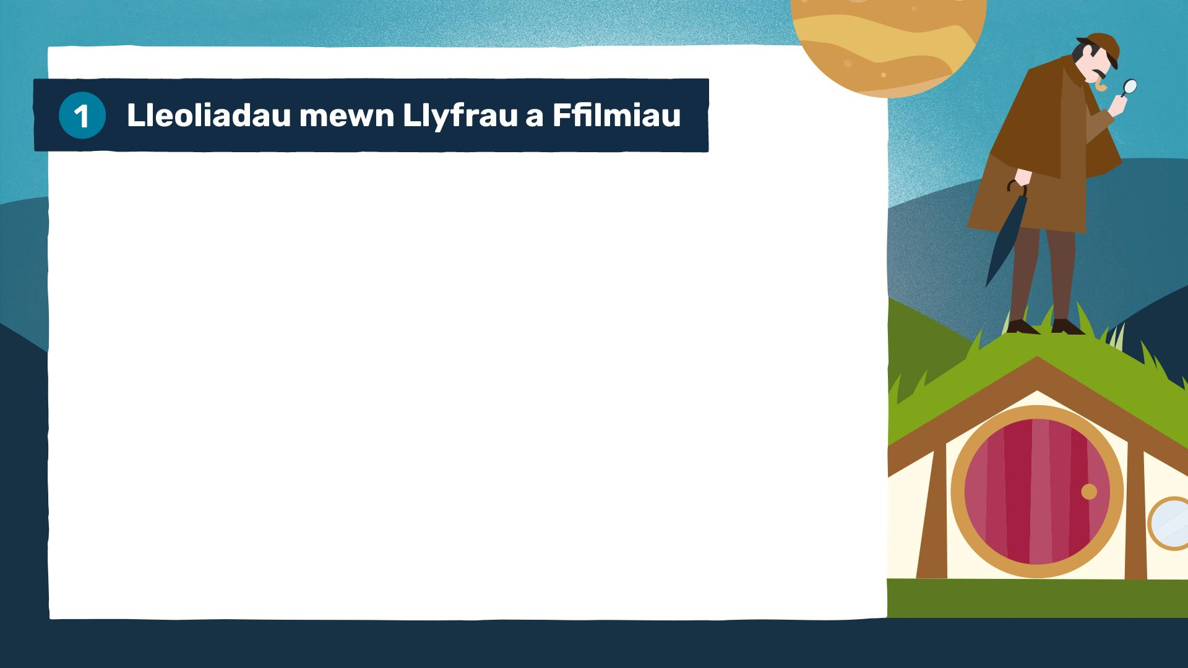
1. Ym mha brifddinas yn Nwyrain Asia y mae'r ffilm Parasite, a enillodd Oscar yn 2019, wedi'i lleoli?
2. “Yr oedd yr haf yn doreithiog yn Nyffryn Aerwen y flwyddyn honno.” Brawddeg gyntaf pa nofel boblogaidd o’r 1950au yw honna?
3. Oddi ar arfordir pa wlad yng Nghanolbarth America y mae Isla Nublar, yr ynys fach ffuglennol y sonnir amdani yn nefnyddiau Jurassic Park?
4. Ym mha ddinas ym Mhennsylvania yn yr Unol Daleithiau y mae'r 'Rocky Steps', a wnaed yn enwog gan y ffilm Rocky?

Slide 3
5. Pa ynys Roegaidd yn y Môr Aegeaidd oedd prif leoliad ffilmio Mamma Mia! yn 2008?
6. Yn The Lord of the Rings, beth yw enw'r ardal wledig braf oedd yn gartref i'r Hobitiaid (Hobbits)?
7. Yn straeon Sherlock Holmes, beth yw cyfeiriad cartref y ditectif enwog yng nghanol Llundain?
8. Un o ble yw Effi yn y ffilm Gymraeg sydd newydd gael ei rhyddau ac wedi cael canmoliaeth fawr?

Slide 4
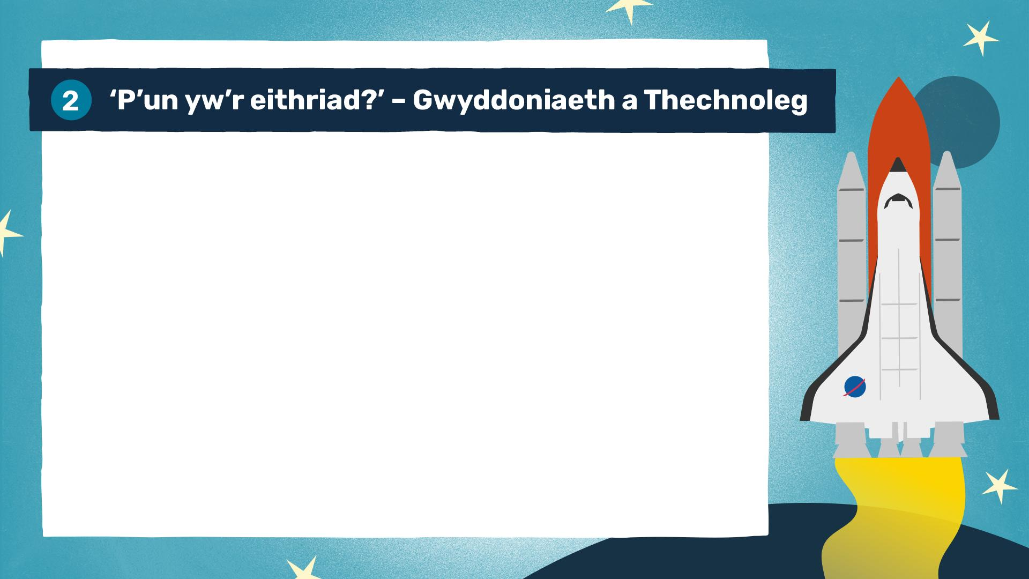
1. Pa un o'r rhain sydd ddim yn nwy nobl?
A: Heliwm B: Neon C: Nitrogen D: Argon
2. Pa un o'r platfformau cyfryngau cymdeithasol hyn chafodd ddim
o'i sefydlu rhwng 2000 a 2009?
A: Facebook B: Twitter C: Instagram D: TikTok
3. Pa un o'r rhain sydd ddim yn asgwrn yn ein clustiau?
A: Gwarthol (Stirrup) B: Eingion (Anvil)
C: Morthwyl (Hammer) D: Tibia
4. Pa un o'r rhain oedd ddim yn wennol ofod gan NASA?
A: Discovery B: Apollo C: Challenger D: Endeavour

Slide 5
5. Pa un o'r ieithoedd rhaglennu hyn sydd ddim wedi'i henwi ar ôl
person neu em?
A: Ruby B: Perl C: Python D: Pascal
6. Pa un o'r rhain sydd ddim yn famal?
A: Morfil B: Platypus C: Siarc Mawr Gwyn D: Ystlum
7. Pa un o'r rhain sydd ddim yn borwr gwe?
A: Chrome B: Firefox C: Linux D: Safari
8. Pa un o'r rhain sydd ddim yn fath o gwmwl?
A: Cirrus B: Cumulus C: Stratus D: Ignis

Slide 6
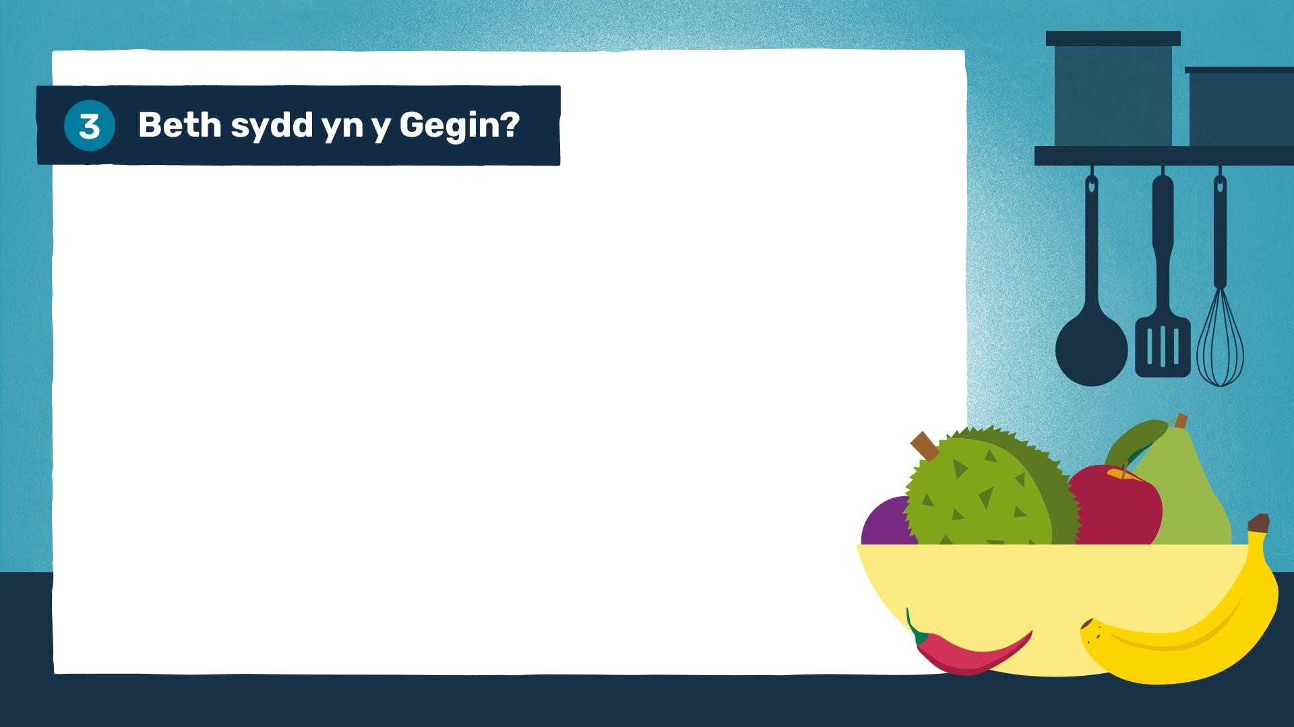
1. Ar wahân i wyau, beth yw'r prif gynhwysyn, startshlyd, mewn omled Sbaenaidd traddodiadol?
2. Pa ddiod sy'n cael ei gwneud o ddail y planhigyn Camellia sinensis, a dyfir yn aml yn Asia?
3. Pa ffrwyth, sy'n cael ei alw'n Frenin y Ffrwythau yn Ne-ddwyrain Asia, sy'n enwog am ei arogl cryf iawn?
4. Beth yw'r organeb ungellog sy'n gwneud i fara godi?

Slide 7
5. Cryfder pa lysieuyn sy'n cael ei fesur ag unedau Scoville?
6. Pa sbeis cyffredin yn y gegin sy'n dod o risgl mewnol coeden, wedi'i sychu?
7. Os ydych yn torri llysieuyn yn 'juliennes', pa siâp ydyn nhw? Tebyg i bethau bach tanllyd a gedwir mewn bocs.
8. Beth yw'r sbeis drutaf yn y byd yn ôl pwysau?

Slide 8
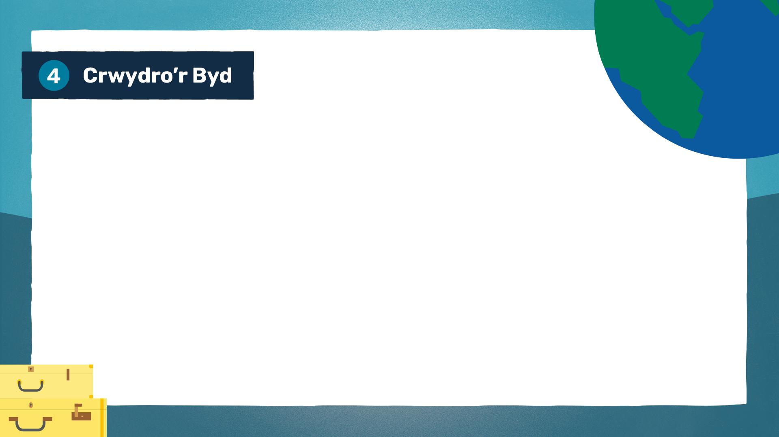
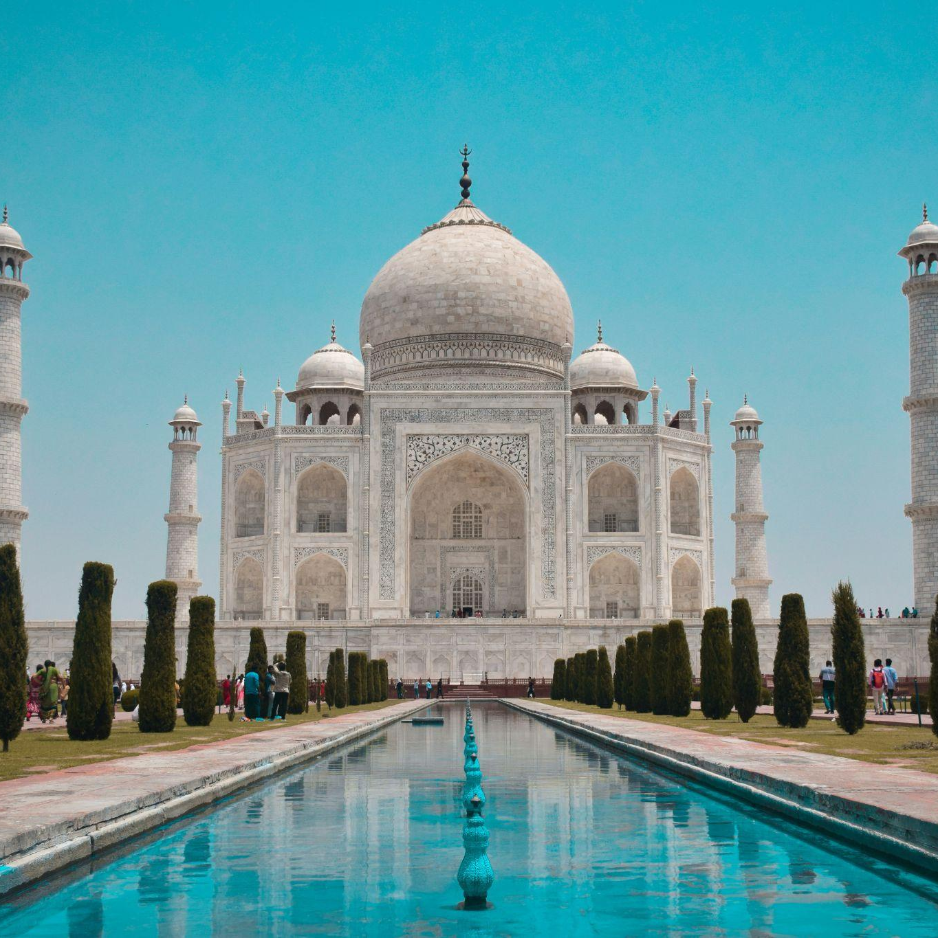
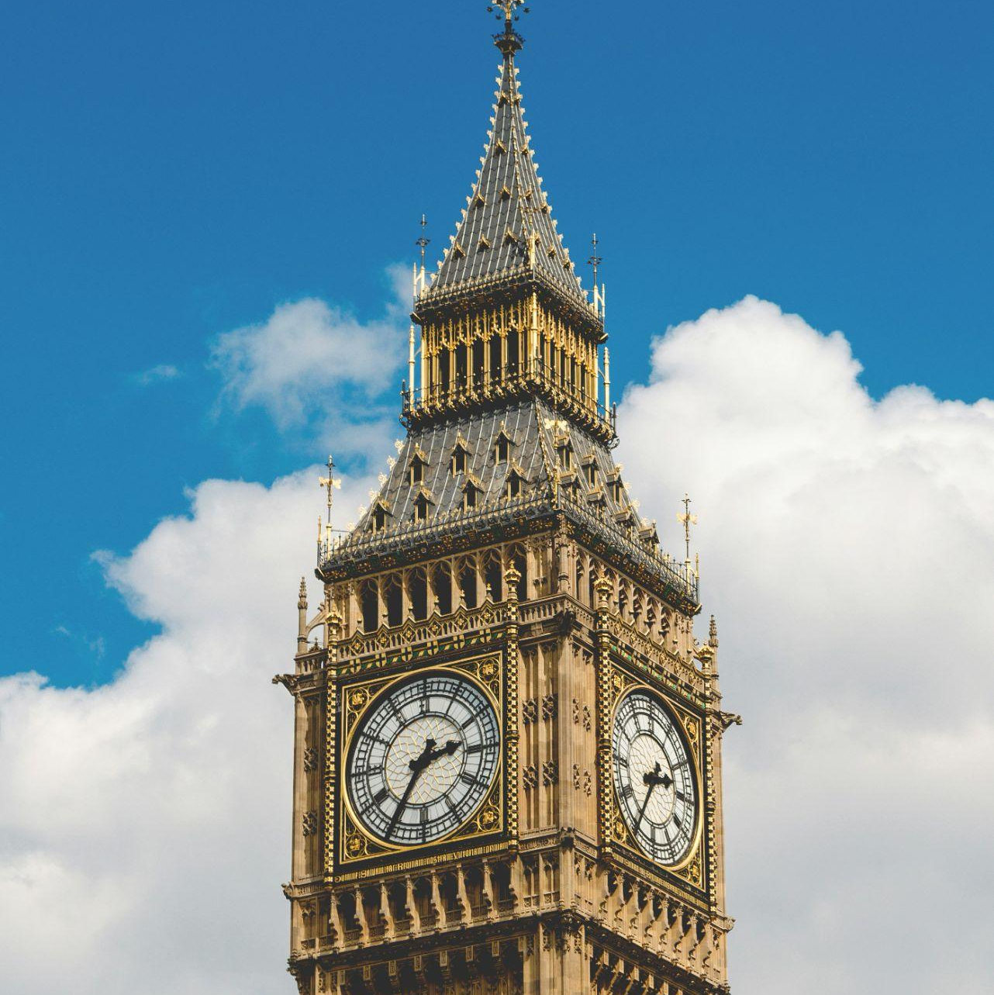
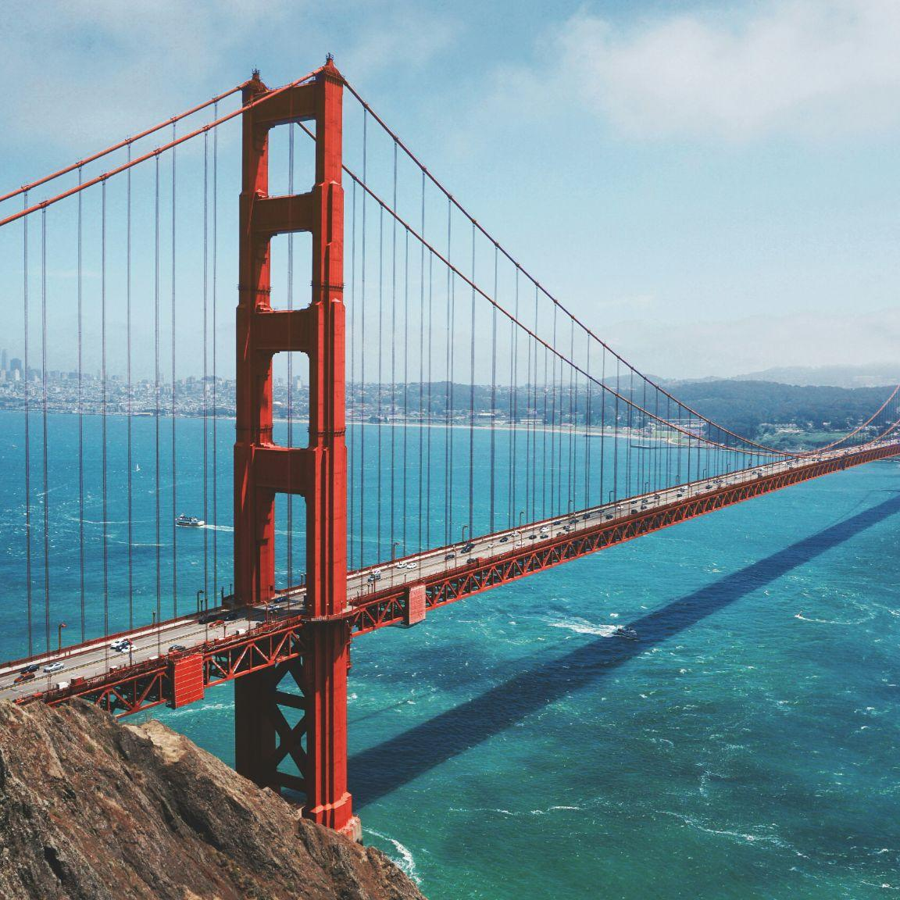
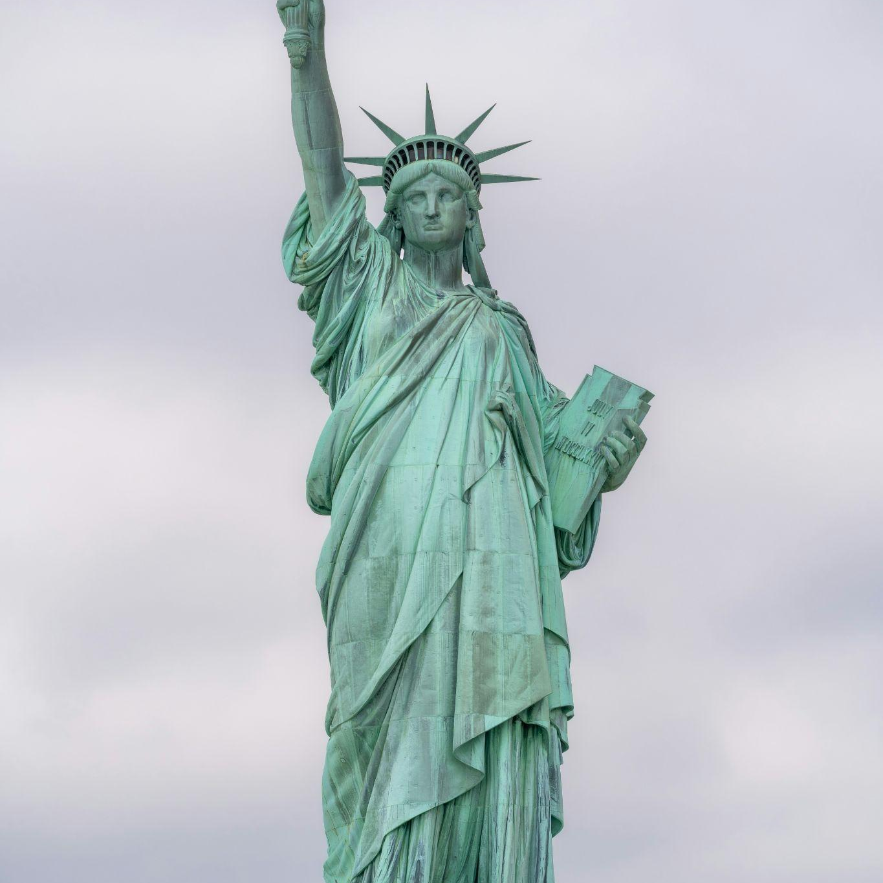
Allwch chi enwi'r nodweddion amlwg sydd yn y lluniau hyn?
1.
2.
3.
4.
Photos: Jovyn Chamb, Enrico Bet, Maarten van den Heuvel, Tomasz Zielonka/Unsplash

Slide 9
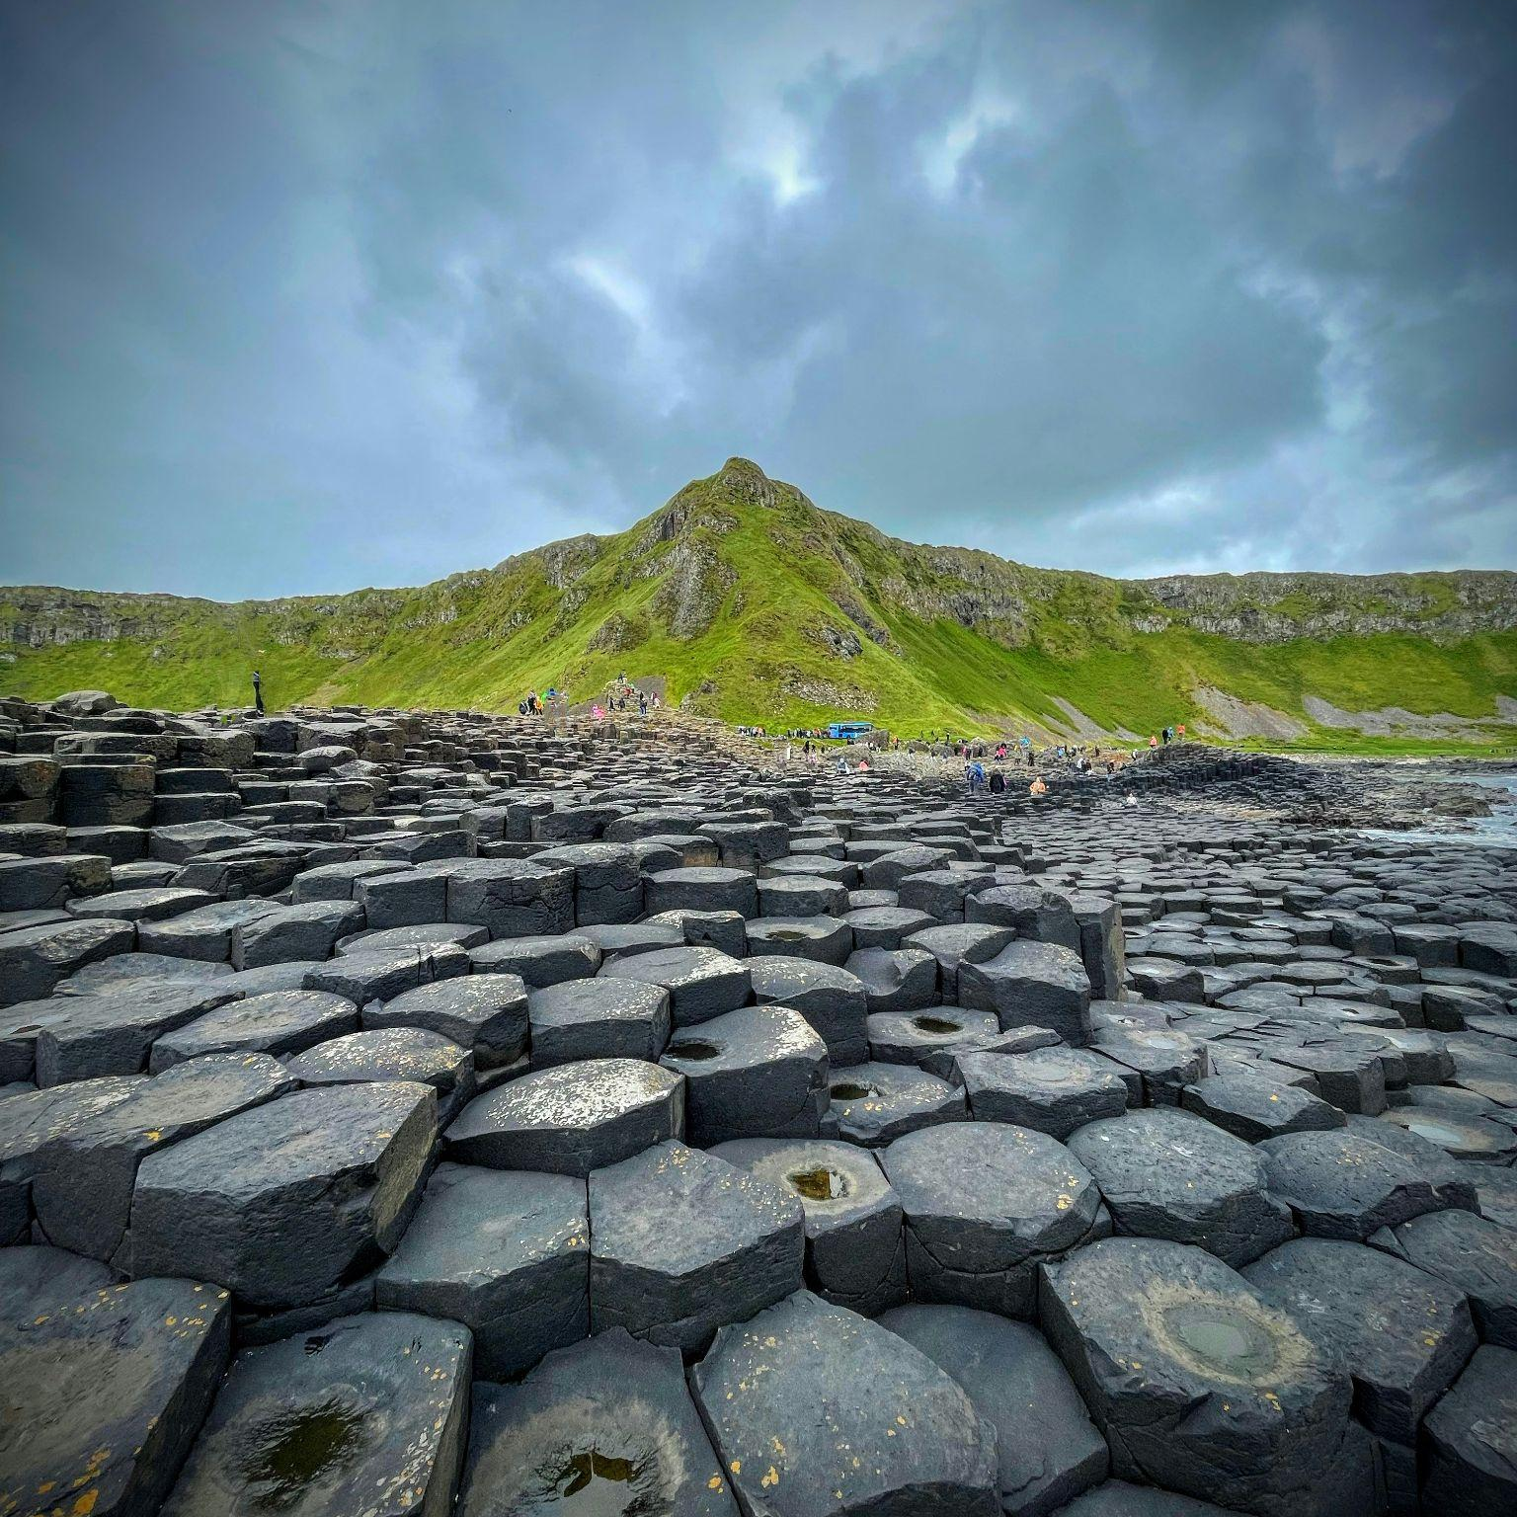
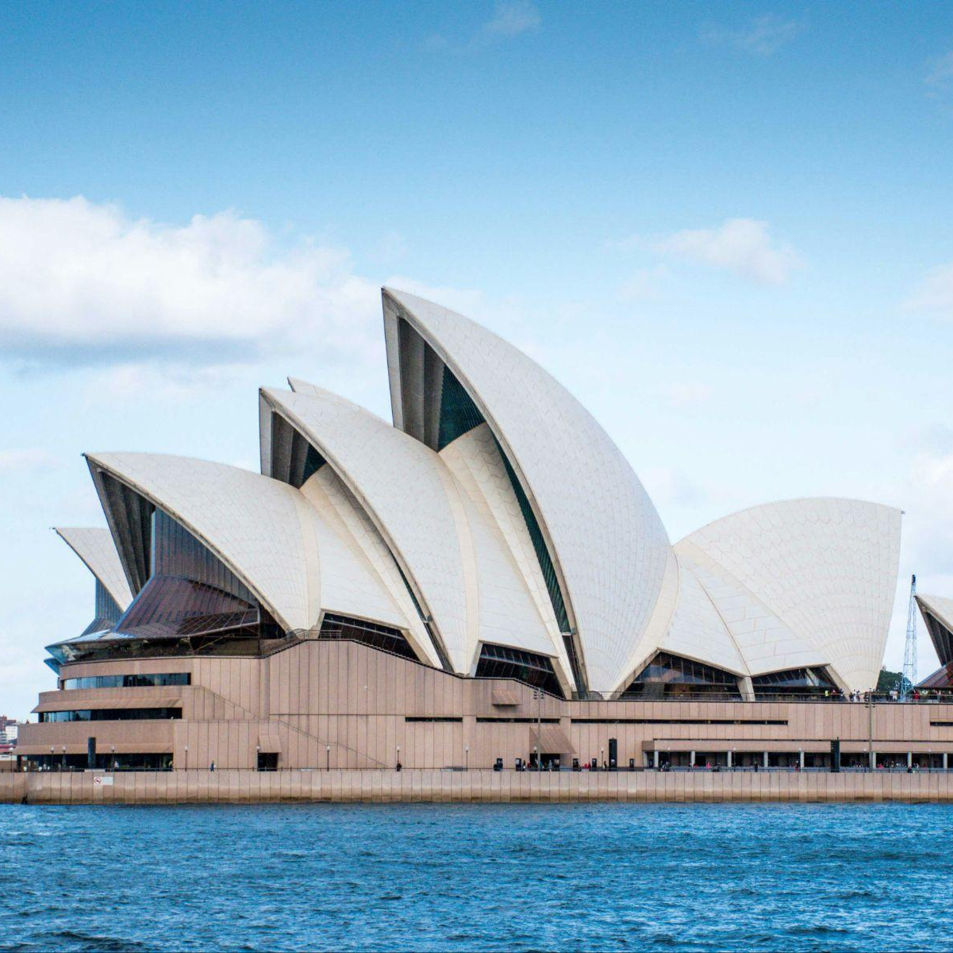
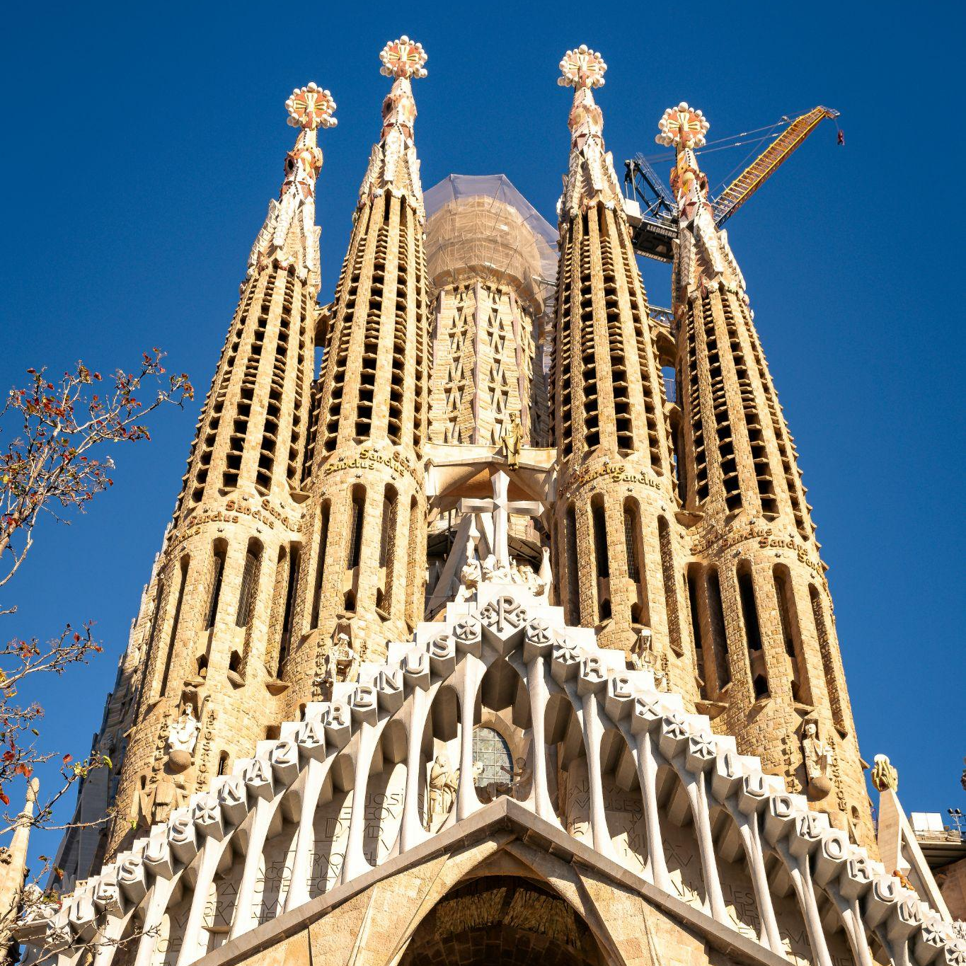
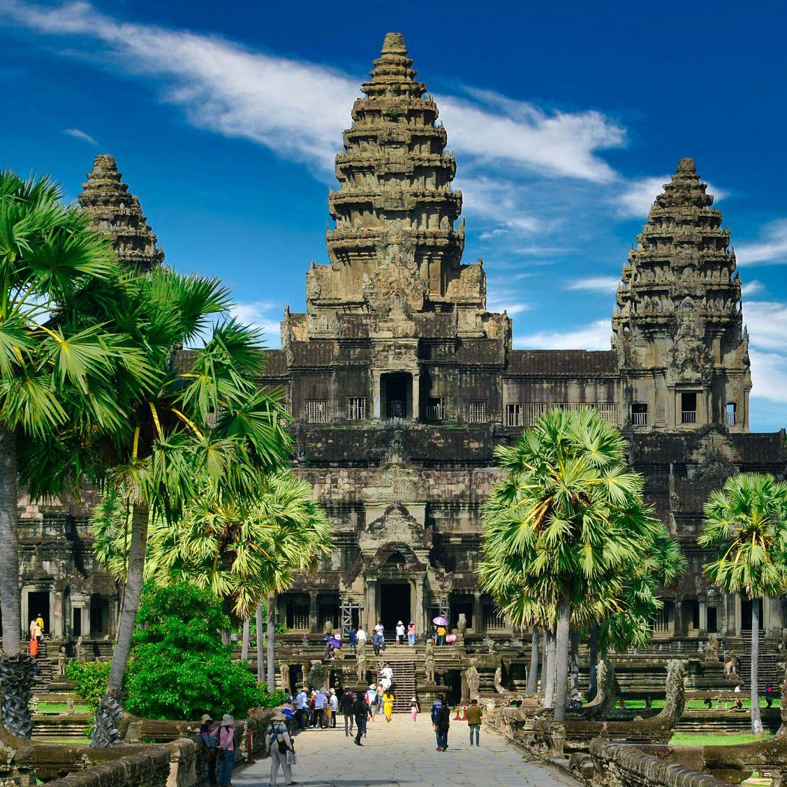
5.
6.
7.
8.
Photos: Cam Stockdale, Susan Kuriakose, Sofiia Vytrishko, allPhoto Bangkok/Unsplash

Slide 10





Yn yr her weledol hon, sawl un o'r cwmnïau rydych chi'n eu nabod wrth eu logos a ddangosir yn rhannol ac mewn du a gwyn?
1.
2.
3.
4.

Slide 11




5.
6.
7.
8.

Slide 12

Llanwch y bylchau yn y dywediadau cyfarwydd hyn.
1. ‘Gwlad yn llifeirio o laeth a…’
2. ‘Gweithio fel lladd…’
3. ‘Nid chwarae yw chwarae â…’
4. ‘Gwneud môr a … o rywbeth…’

Slide 13
5. ‘Yr eithriad sy’n profi’r...’
6. ‘Rhoi’r ffidil yn y…’
7. ‘Tynnu’r gwynt o...’
8. ‘Prynu cath mewn...’

Slide 14
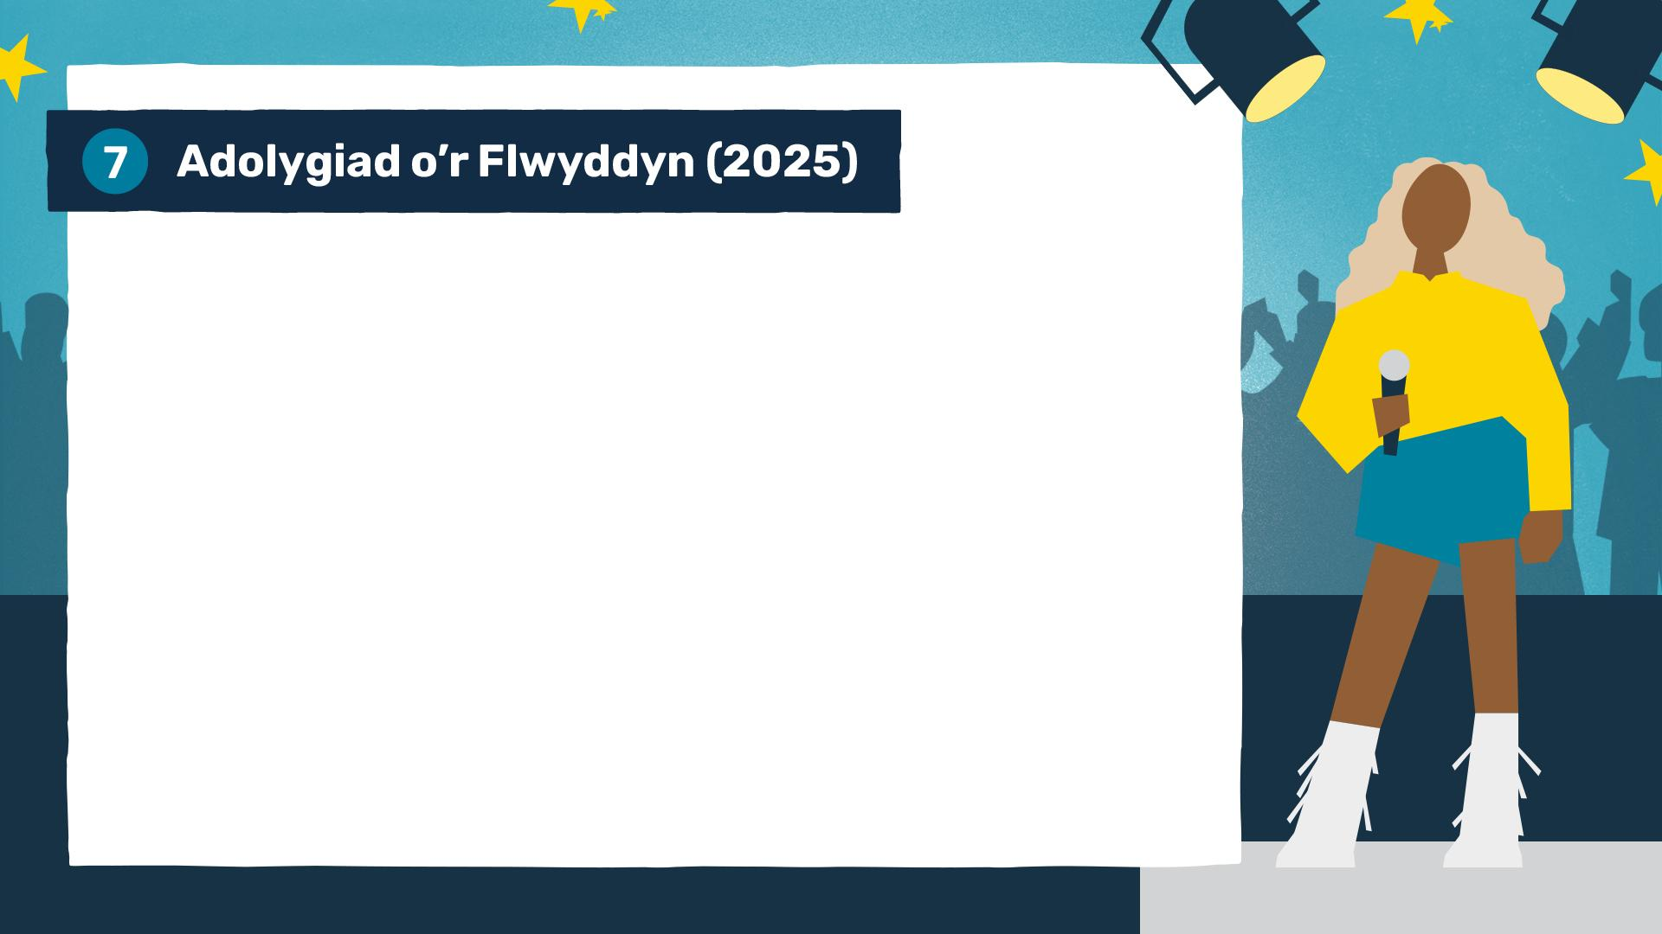
1. Ym mha ddinas yn y Swistir y cynhaliwyd yr Eurovision Song Contest 2025?
2. Pa wlad yn Ne Asia a lwyddodd i basio Japan yn swyddogol yn 2025 a dod yn drydedd yn y rhestr o economïau mwyaf y byd?
3. Ble cynhaliwyd yr Eisteddfod Genedlaethol yn 2025?
4. Pa dîm enillodd ornest Super Bowl LIX ym mis Chwefror 2025, y Philadelphia…?

Slide 15
5. Yn 2025, rhyddhaodd y Bathdy Brenhinol ddarn arian arbennig ar thema pa gêm fwrdd enwog?
6. Pwy oedd Prif Weinidog Cymru drwy gydol 2025?
7. Yn 2025, pa wlad yn Sgandinafia oedd y gyntaf yn y byd, yn swyddogol, i fod â mwy o gerbydau trydan na cheir petrol ar y ffordd?
8. Pa gantores enillodd wobr Albwm y Flwyddyn am y tro cyntaf yn y Grammys 2025 am Cowboy Carter?

Slide 16
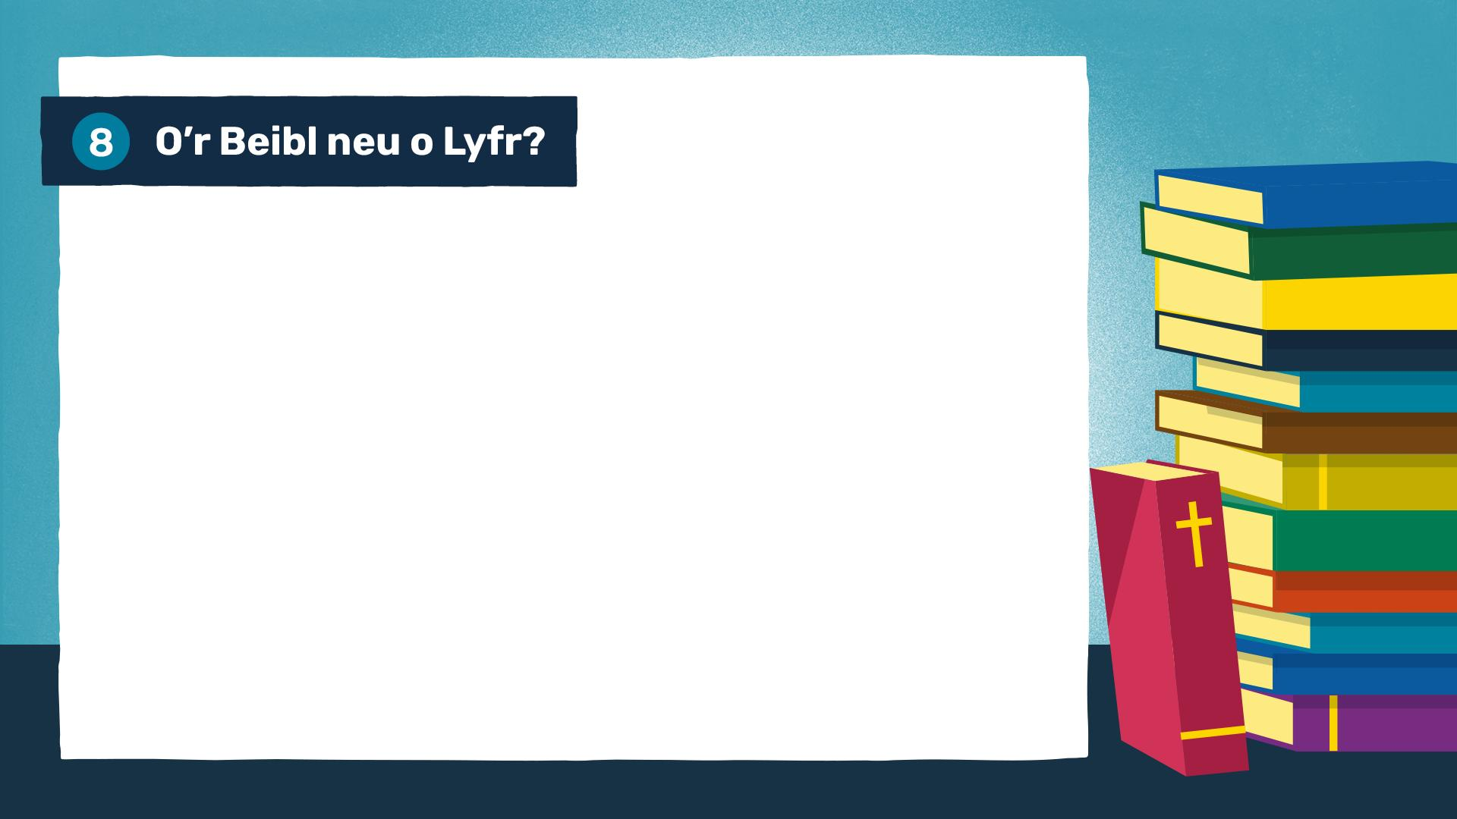
Ydi’r union eiriau hyn yn digwydd yn y Beibl, neu ai teitlau llyfrau ydyn nhw?
1. ‘Saith pechod marwol’
2. ‘…nid oes dim newydd dan yr haul.’
3. ‘…a’r mwyaf o’r rhai hyn yw cariad.’
4. ‘Bedydd tân’

Slide 17
5. ‘Eira gwyn yn Salmon’
6. ‘A newidia … y llewpard ei frychni?’
7. ‘Y stafell ddirgel’
8. ‘Halen y ddaear.’

Slide 18
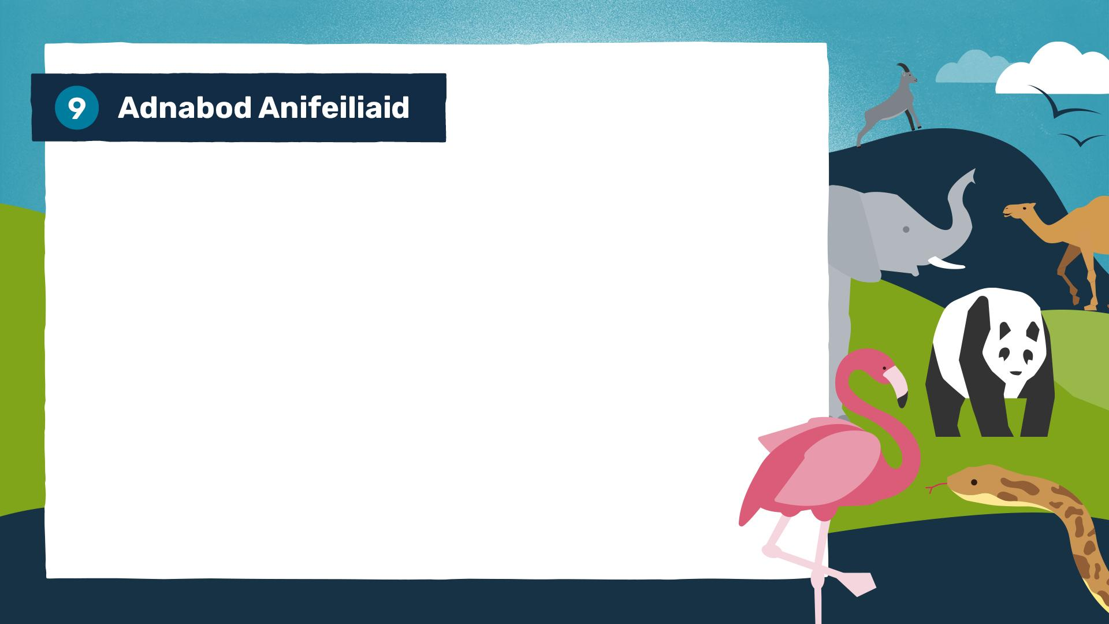
1. Pa famal yw'r unig un sy'n gallu hedfan go iawn am dipyn o amser?
2. Sawl calon sydd gan octopws?
3. Pa aderyn bychan yw'r unig un sy'n gallu hedfan am yn ôl?
4. Beth yw'r rhywogaeth fwyaf o siarc sy'n byw yn ein moroedd ar hyn o bryd?

Slide 19
5. Ym mha rywogaeth o bysgod, a enwir ar ôl mamal tir, mae'r gwryw, yn hytrach na'r fenyw, yn cario'r wyau ac yn geni'r rhai bach?
6. Pa enw arall a roddir i haid o foch?
7. Pa anifail tir sydd â'r beichiogrwydd hiraf, tua 22 mis?
8. Pa aderyn Affricanaidd sy'n methu hedfan ac mae ei lygaid yn fwy na'i ymennydd?

Slide 20
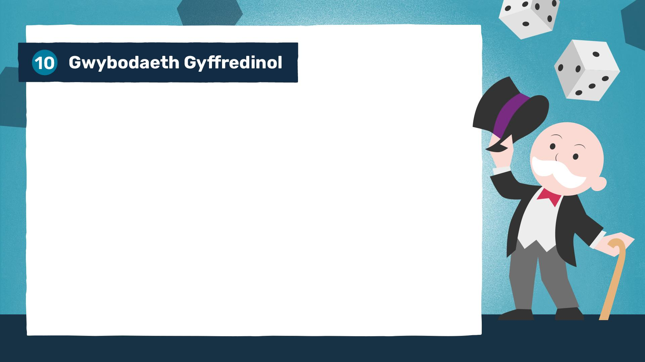
1. Sawl lliw sydd mewn enfys arferol, yn ôl Isaac Newton?
2. Ym mha flwyddyn y syrthiodd Mur Berlin, gan nodi trobwynt ar ddiwedd y Rhyfel Oer?
3. Pa nwy tŷ gwydr mae planhigion yn ei amsugno o'r atmosffer ar gyfer ffotosynthesis?
4. Pa un yw'r wlad leiaf yn y byd o ran arwynebedd tir?

Slide 21
5. Beth yw'r unig fetel sy'n hylif ar dymheredd ystafell?
6. Pa un yw'r unig dalaith yn UDA sy'n cynnwys dim ond ynysoedd?
7. Yn y gêm fwrdd glasurol Monopoly, pa un yw'r unig sgwâr ar y bwrdd y gall chwaraewr lanio arno ond nad yw’n cael aros arno?
8. Pa un yw'r unig organ yn y corff dynol sy’n gallu adffurfio ei hunan yn naturiol, hyd yn oed os bydd hyd at 75 y cant ohoni wedi cael ei dynnu?

Slide 22
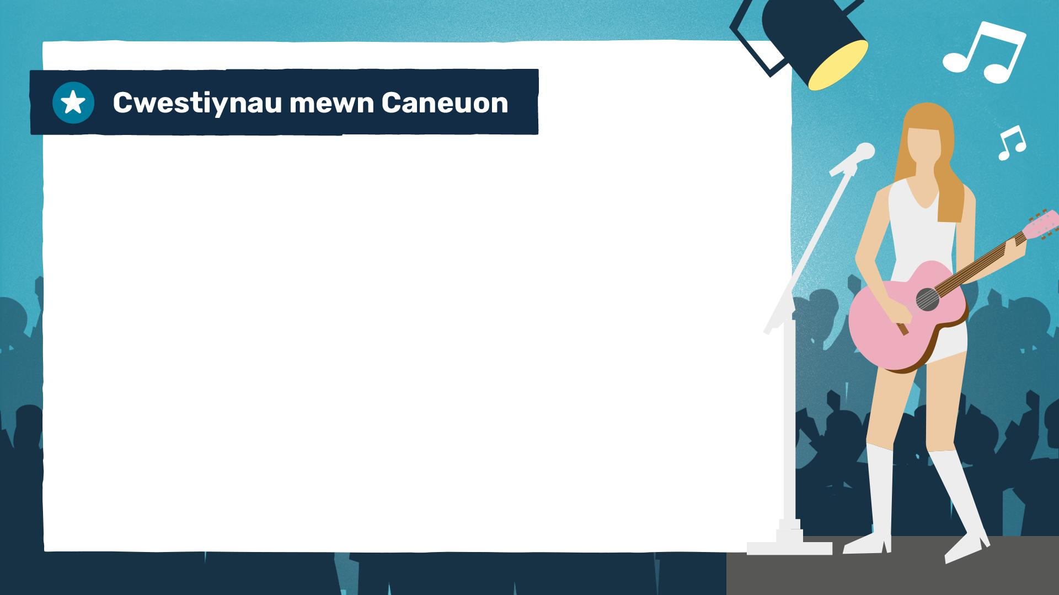
Rownd ychwanegol
(dewisol)
Pwy sy’n enwog am ganu’r caneuon sy’n cynnwys y cwestiynau hyn?
1. ‘…ai am fod nos yn bygwth / Rhoi terfyn ar antur y dydd?’
2. ‘Wyt ti'n cofio braf oedd nosweithiau'r haf / Pan oeddan ni yn chwarae yng ngolau'r stryd…?’
3. ‘How soon is now?’
4. ‘Did you write the book of love, and do you have faith in God above?’

Slide 23
5. ‘Wyt ti’n dal i weld cysgodion yn y nos?’
6. ‘Isn't it ironic... Don't you think?’
7. ‘Who’s afraid of little old me?’
8. ‘Pwy wnaeth y pysgod chwim…?’

Slide 24
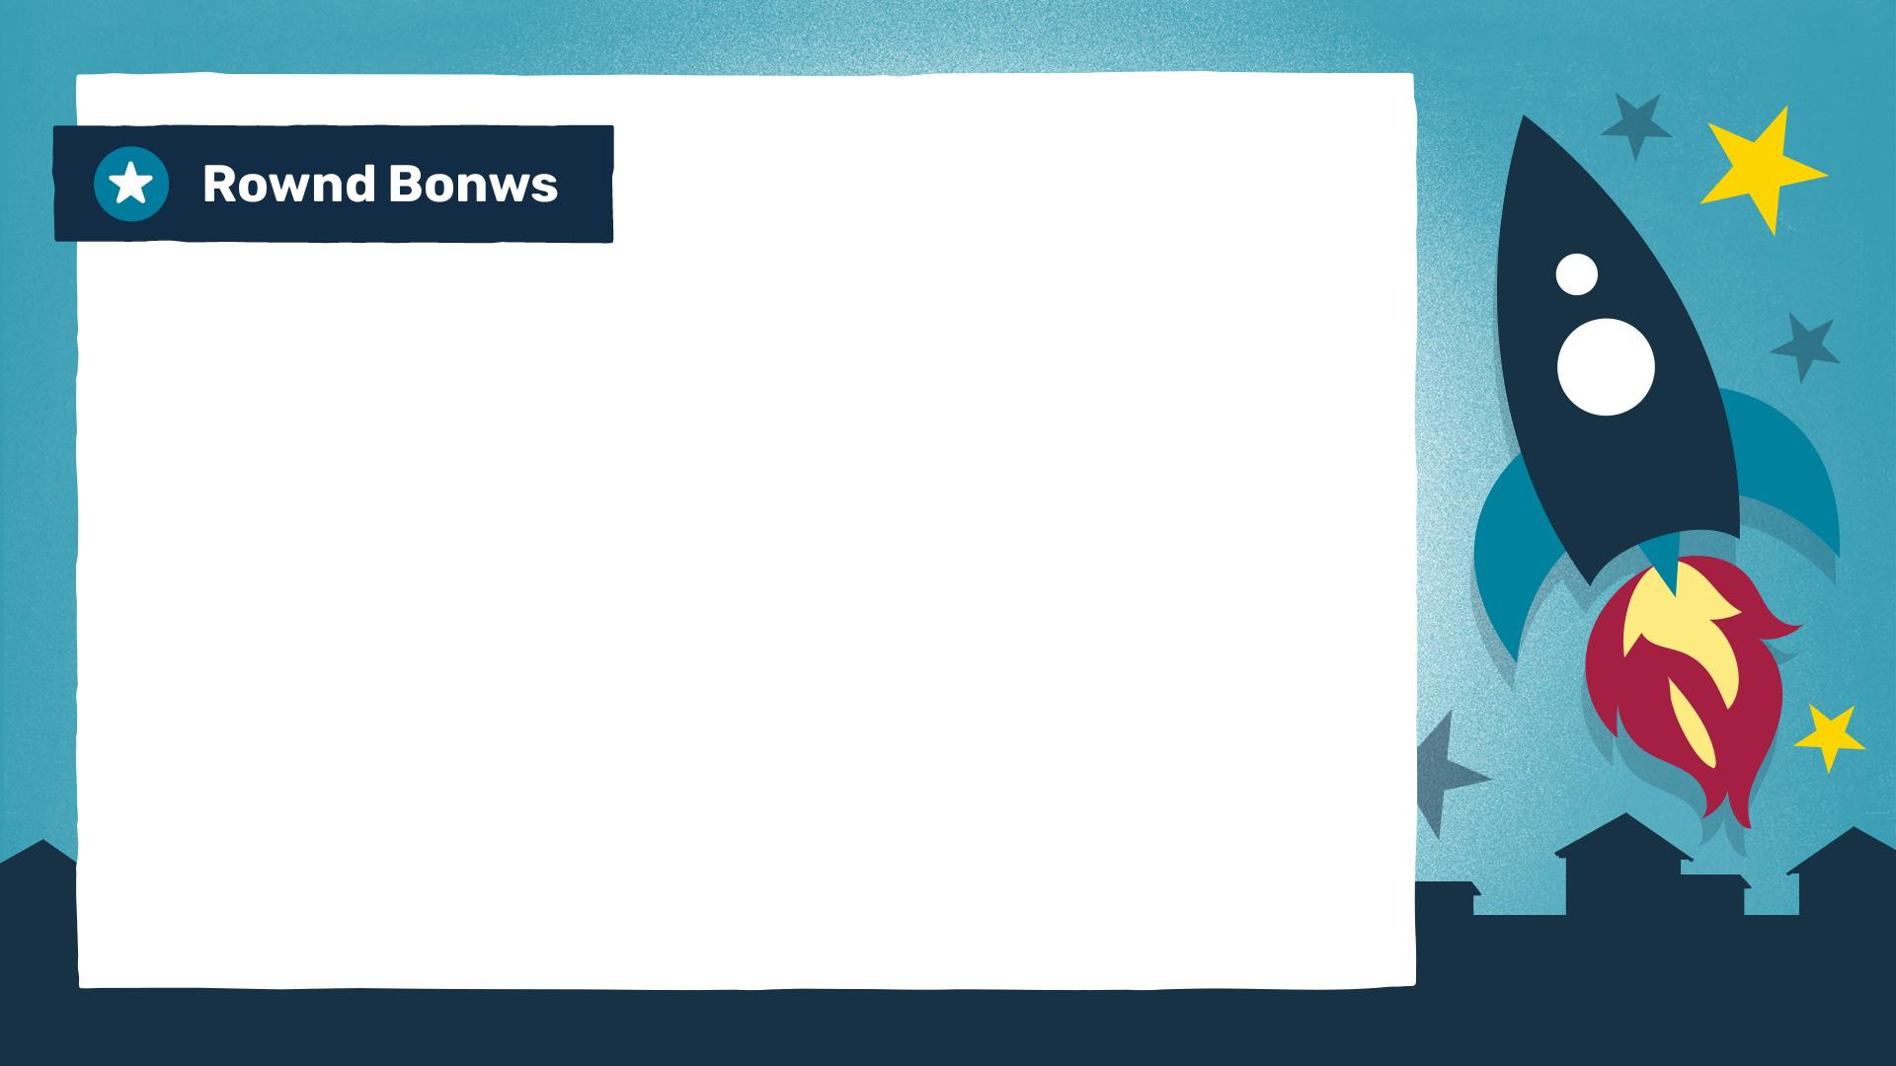
Dyma sleid ar gyfer eich rownd bonws. Mae llawer o syniadau hwyliog yn y Pecyn Cwisfeistr. (Tynnwch y nodyn hwn cyn defnyddio'r sleid.)
1. Rhowch gwestiwn yma…
2. Rhowch gwestiwn yma…
3. Rhowch gwestiwn yma…

Slide 25
4. Rhowch gwestiwn yma…
5. Rhowch gwestiwn yma…
6. Rhowch gwestiwn yma…

Slide 26


Slide 27
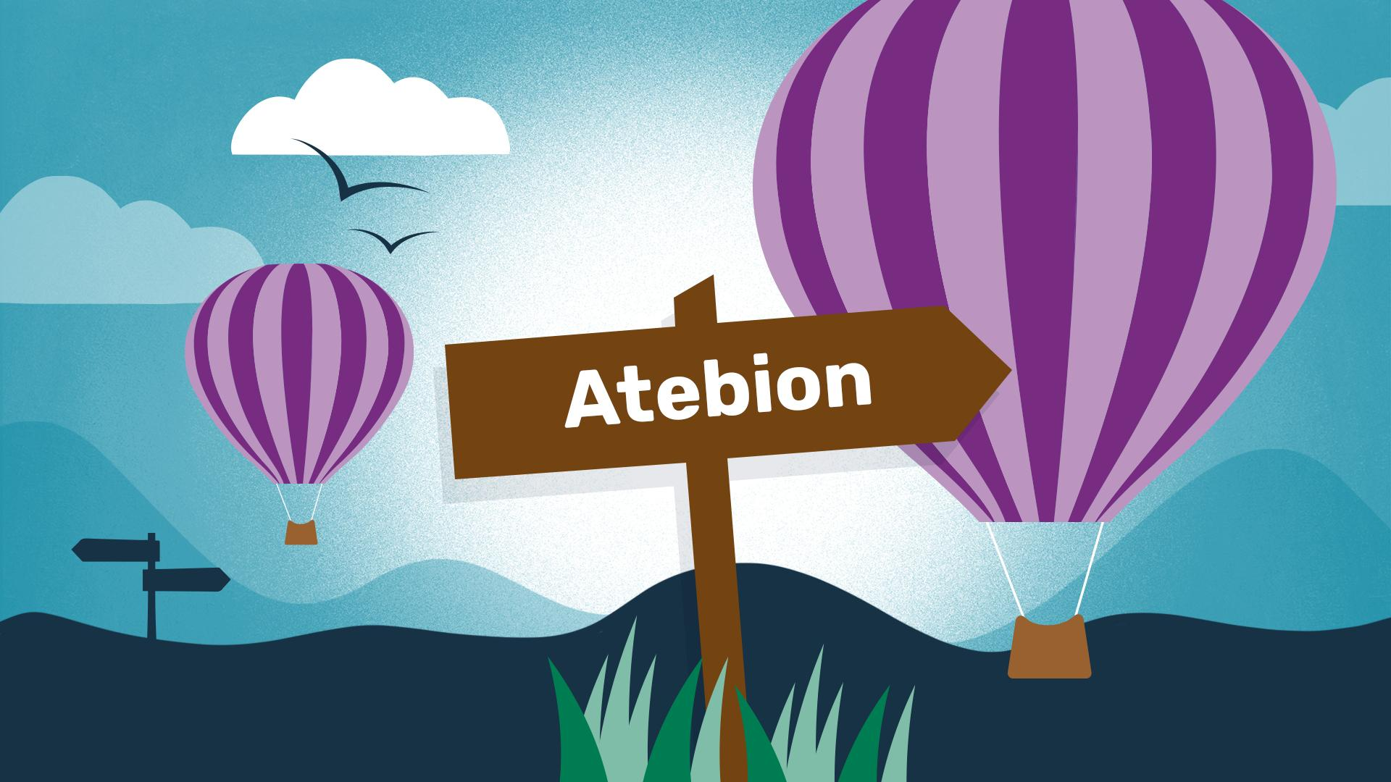

Slide 28
PWYSIG: Peidiwch â dileu unrhyw ran o dudalennau'r atebion. Mae'r cwestiynau a'r atebion i'w gweld ar y sleidiau ond pan fyddwch yn gwylio'r cyflwyniad ar ffurf Sioe Sleidiau, mae'r sleidiau'n cael eu hanimeiddio fel bod yr atebion yn ymddangos wrth i chi glicio. (Dilëwch y nodyn hwn cyn defnyddio'r sleid.)
1. Ym mha brifddinas yn Nwyrain Asia y mae'r ffilm Parasite, a enillodd Oscar yn 2019, wedi'i lleoli?
Seoul
Cysgod y Cryman gan Islwyn Ffowc Elis
2. “Yr oedd yr haf yn doreithiog yn Nyffryn Aerwen y flwyddyn honno.” Brawddeg gyntaf pa nofel boblogaidd o’r 1950au yw honna?
3. Oddi ar arfordir pa wlad yng Nghanolbarth America y mae Isla Nublar, yr ynys fach ffuglennol y sonnir amdani yn nefnyddiau Jurassic Park?
Costa Rica

Slide 29
4. Ym mha ddinas ym Mhennsylvania yn yr Unol Daleithiau y mae'r 'Rocky Steps', a wnaed yn enwog gan y ffilm Rocky?
Philadelphia
5. Pa ynys Roegaidd yn y Môr Aegeaidd oedd prif leoliad ffilmio Mamma Mia! yn 2008?
Skopelos
6. Yn The Lord of the Rings, beth yw enw'r ardal wledig braf oedd yn gartref i'r Hobitiaid (Hobbits)?
Y Sir / The Shire

Slide 30
7. Yn straeon Sherlock Holmes, beth yw cyfeiriad cartref y ditectif enwog yng nghanol Llundain?
221B Baker Street
Blaenau Ffestiniog – Effi o Blaenau
8. Un o ble yw Effi yn y ffilm Gymraeg sydd newydd gael ei rhyddau ac wedi cael canmoliaeth fawr?

Slide 31
1. Pa un o'r rhain sydd ddim yn nwy nobl?
A: Heliwm B: Neon C: Nitrogen D: Argon
C: Nitrogen
2. Pa un o'r platfformau cyfryngau
cymdeithasol hyn chafodd ddim
o'i sefydlu rhwng 2000 a 2009?
A: Facebook B: Twitter
C: Instagram D: TikTok
D: TikTok
3. Pa un o'r rhain sydd ddim yn asgwrn yn
ein clustiau?
A: Gwarthol (Stirrup) B: Eingion (Anvil)
C: Morthwyl (Hammer) D: Tibia
D: Tibia

Slide 32
4. Pa un o'r rhain oedd ddim yn wennol ofod
gan NASA?
A: Discovery B: Apollo C: Challenger
D: Endeavour
B: Apollo
5. Pa un o'r ieithoedd rhaglennu hyn sydd
ddim wedi'i henwi ar ôl person neu em?
A: Ruby B: Perl C: Python D: Pascal
C: Python
6. Pa un o'r rhain sydd ddim yn famal?
A: Morfil B: Platypus
C: Siarc Mawr Gwyn D: Ystlum
C: Siarc Mawr Gwyn

Slide 33
7. Pa un o'r rhain sydd ddim yn borwr gwe?
A: Chrome B: Firefox C: Linux D: Safari
C: Linux
8. Pa un o'r rhain sydd ddim yn fath
o gwmwl?
A: Cirrus B: Cumulus C: Stratus D: Ignis
D: Ignis

Slide 34
1. Ar wahân i wyau, beth yw'r prif gynhwysyn, startshlyd, mewn omled Sbaenaidd traddodiadol?
Tatws
2. Pa ddiod sy'n cael ei gwneud o ddail y planhigyn Camellia sinensis, a dyfir yn aml yn Asia?
Te
3. Pa ffrwyth, sy'n cael ei alw'n Frenin y Ffrwythau yn Ne-ddwyrain Asia, sy'n enwog am ei arogl cryf iawn?
Durian
4. Beth yw'r organeb ungellog sy'n gwneud i fara godi?
Burum

Slide 35
5. Cryfder pa lysieuyn sy'n cael ei fesur ag unedau Scoville?
Pupur chili
6. Pa sbeis cyffredin yn y gegin sy'n dod o risgl mewnol coeden, wedi'i sychu?
Sinamon
7. Os ydych yn torri llysieuyn yn 'juliennes', pa siâp ydyn nhw? Tebyg i bethau bach tanllyd a gedwir mewn bocs.
Matsys
8. Beth yw'r sbeis drutaf yn y byd yn ôl pwysau?
Saffrwm

Slide 36
1.
2.
3.
4.
Taj Mahal
Big Ben
Pont y Golden Gate
Cerflun Rhyddid (Statue of Liberty)
Photos: Jovyn Chamb, Enrico Bet, Maarten van den Heuvel, Tomasz Zielonka/Unsplash

Slide 37
5.
6.
7.
8.
Sarn y Cawr (The Giant’s Causeway)
Tŷ Opera Sydney
Sagrada Família
Angkor Wat
Photos: Cam Stockdale, Susan Kuriakose, Sofiia Vytrishko, allPhoto Bangkok/Unsplash

Slide 38
1.
2.
3.
4.
McDonald’s
Ferrari
Apple
Pan Am

Slide 39
5.
6.
7.
8.
Starbucks
HSBC
Blockbuster Video
Chanel

Slide 40
1. ‘Gwlad yn llifeirio o laeth a…’
Mêl
2. ‘Gweithio fel lladd…’
Nadroedd
3. ‘Nid chwarae yw chwarae â…’
Thân
4. ‘Gwneud môr a … o rywbeth…’
Mynydd

Slide 41
5. ‘Yr eithriad sy’n profi’r...’
Rheol
6. ‘Rhoi’r ffidil yn y…’
To
7. ‘Tynnu’r gwynt o...’
Hwyliau
8. ‘Prynu cath mewn...’
Cwd

Slide 42
1. Ym mha ddinas yn y Swistir y cynhaliwyd yr Eurovision Song Contest 2025?
Basel
2. Pa wlad yn Ne Asia a lwyddodd i basio Japan yn swyddogol yn 2025 a dod yn drydedd yn y rhestr o economïau mwyaf y byd?
India
3. Ble cynhaliwyd yr Eisteddfod Genedlaethol yn 2025?
Wrecsam

Slide 43
4. Pa dîm enillodd ornest Super Bowl LIX ym mis Chwefror 2025, y Philadelphia…?
Eagles
5. Yn 2025, rhyddhaodd y Bathdy Brenhinol ddarn arian arbennig ar thema pa gêm fwrdd enwog?
Monopoly
6. Pwy oedd Prif Weinidog Cymru drwy gydol 2025?
Eluned Morgan

Slide 44
7. Yn 2025, pa wlad yn Sgandinafia oedd y gyntaf yn y byd, yn swyddogol, i fod â mwy o gerbydau trydan na cheir petrol ar y ffordd?
Norwy
8. Pa gantores enillodd wobr Albwm y Flwyddyn am y tro cyntaf yn y Grammys 2025 am Cowboy Carter?
Beyoncé

Slide 45
Teitl llyfr gan Mihangel Morgan. – Dydi’r union eiriau ddim yn digwydd yn y Beibl ond mae Diarhebion 6:16-19 (BWM) yn sôn am 7 peth sy’n ffiaidd gan Dduw
1. ‘Saith pechod marwol’
2. ‘…nid oes dim newydd dan yr haul.’
Beibl – Pregethwr 1:9
3.‘…a’r mwyaf o’r rhai hyn yw cariad.’
Beibl – 1 Corinthiaid 13:13
4. ‘Bedydd tân’
Teitl llyfr gan Dyfed Edwards. – Mae cyfeiriad yn Actau 2:3 at ‘…dafodau gwahanedig megis o dân’.

Slide 46
Teitl llyfr gan Dafydd Ifans. Cyfeiriad at Salm 68:14 ‘…yr oedd hi yn wen fel eira yn Salmon.
5. ‘Eira gwyn yn Salmon’
Beibl – Jeremeia 13:23
6. ‘A newidia … y llewpard ei frychni?’
Llyfr gan Marion Eames. Cyfeiriad at Mathew 6:6 ‘Ond tydi, pan weddïech, dos i’th ystafell; ac wedi cau dy ddrws, gweddïa ar dy Dad yr hwn sydd yn y dirgel; a’th Dad yr hwn a wêl yn y dirgel, a dâl i ti yn yr amlwg.’
7. ‘Y stafell ddirgel’
8. ‘Halen y ddaear.’
Beibl – Mathew 5:13 – ond roedd hefyd yn albwm gan y grŵp Injaroc yn 1977.

Slide 47
1. Pa famal yw'r unig un sy'n gallu hedfan go iawn am dipyn o amser?
Yr Ystlum
2. Sawl calon sydd gan octopws?
Tair
3. Pa aderyn bychan yw'r unig un sy'n gallu hedfan am yn ôl?
Aderyn y Si / Sïedn (Hummingbird)
4. Beth yw'r rhywogaeth fwyaf o siarc sy'n byw yn ein moroedd ar hyn o bryd?
Siarc Morfilaidd

Slide 48
5. Ym mha rywogaeth o bysgod, a enwir ar ôl mamal tir, mae'r gwryw, yn hytrach na'r fenyw, yn cario'r wyau ac yn geni'r rhai bach?
Y Morfarch (Seahorse)
6. Pa enw arall a roddir i haid o foch?
Cenfaint
7. Pa anifail tir sydd â'r beichiogrwydd hiraf, tua 22 mis?
Eliffant
Yr Estrys
8. Pa aderyn Affricanaidd sy'n methu hedfan ac mae ei lygaid yn fwy na'i ymennydd?

Slide 49
1. Sawl lliw sydd mewn enfys arferol, yn ôl Isaac Newton?
Saith
2. Ym mha flwyddyn y syrthiodd Mur Berlin, gan nodi trobwynt ar ddiwedd y Rhyfel Oer?
1989
3. Pa nwy tŷ gwydr mae planhigion yn ei amsugno o'r atmosffer ar gyfer ffotosynthesis?
Carbon Deuocsid
Dinas y Fatican
4. Pa un yw'r wlad leiaf yn y byd o ran arwynebedd tir?

Slide 50
5. Beth yw'r unig fetel sy'n hylif ar dymheredd ystafell?
Mercwri
6. Pa un yw'r unig dalaith yn UDA sy'n cynnwys dim ond ynysoedd?
Hawaii
7. Yn y gêm fwrdd glasurol Monopoly, pa un yw'r unig sgwâr ar y bwrdd y gall chwaraewr lanio arno ond nad yw’n cael aros arno?
Ewch i'r Carchar / Go to Jail
8. Pa un yw'r unig organ yn y corff dynol sy’n gallu adffurfio ei hunan yn naturiol, hyd yn oed os bydd hyd at 75 y cant ohoni wedi cael ei dynnu?
Yr afu / Yr iau

Slide 51
Dafydd Iwan – Ai am fod haul yn machlud…?
1. ‘…ai am fod nos yn bygwth / Rhoi terfyn ar antur y dydd?’
2. ‘Wyt ti'n cofio braf oedd nosweithiau'r haf / Pan oeddan ni yn chwarae yng ngolau'r stryd…?’
Bwncath – Dos yn dy Flaen
3. ‘How soon is now?’
The Smiths
4. ‘Did you write the book of love, and do you have faith in God above?’
Don McLean – American Pie

Slide 52
Candelas – Llwytha’r Gwn
5. ‘Wyt ti’n dal i weld cysgodion yn y nos?’
Alanis Morissette – Ironic
6. ‘Isn't it ironic... Don't you think?’
Taylor Swift
7. ‘Who’s afraid of little old me?’
Arfon Wyn – Pwy wnaeth y Sêr Uwchben?
8. Pwy wnaeth y pysgod chwim…?'

Slide 53
1. Rhowch gwestiwn yma…
Ateb
2. Rhowch gwestiwn yma…
Ateb
Ateb
3. Rhowch gwestiwn yma…

Slide 54
4. Rhowch gwestiwn yma…
Ateb
5. Rhowch gwestiwn yma…
Ateb
Ateb
6. Rhowch gwestiwn yma…

